Slide 1
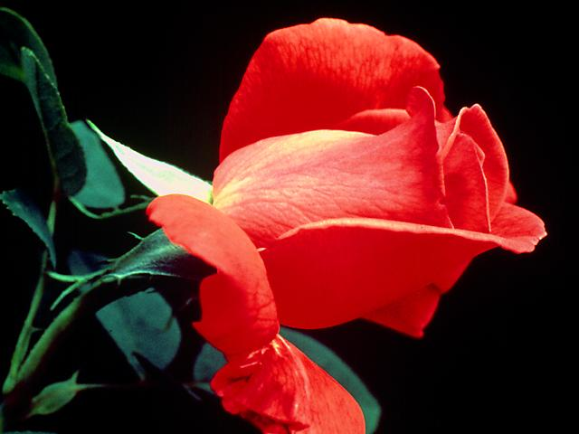
THE GOSPEL PRESENTATION
LA PRESENTACIÓN DEL EVANGELIO

Slide 2
Si Jesús viniera hoy,
¿serías salvo?
Si en tu camino al cielo Dios te encuentra en la puerta y pregunta: "¿Por qué debería dejarte entrar al cielo? ¿Qué responderías?
La Biblia dice que debemos estar seguros de nuestra salvación. Escuche la Biblia:

Slide 3
Estas cosas os the escrito a vosotros que creéis en el nombre del Hijo de Dios, para que sepáis que tenéis vida eterna 1 Juan 5:13

Slide 4

Juan 10:27, 28.
Mis seguidores oyen mi voz, y yo los conozco, y ellos me siguen: Y yo les doy vida eterna; y no perecerán jamás, ni nadie las arrebatará de mi mano.
Permíteme compartir esto contigo…

Slide 5
THE GOSPEL PRESENTATION
LA PRESENTACIÓN DEL EVANGELIO

Slide 6

La biblia dice que Dios es amor:
El que no ama no a conocido a Dios porque Dios es amor. 1Juan 4:8
Y hemos conocido y creído el amor que Dios tiene por nosotros. Dios es amor.
1John 4:16

Slide 7

Para que Dios sea un Dios de amor, tiene que demostrar tres características principales:
Perfección
Misericordia
Justicia

Slide 8

La Biblia dice que Dios tiene los tres de estas características.
1. Perfección: Sed, pues vosotros perfectos como tu padre que está en el cielo es perfecto. Mateo 5:48

Slide 9
2. Misericordia: Salmos 86:15
Pero tu, oh Señor eres un Dios lleno de compassion y misericordioso, paciente y abundante en misericordia y verdad.
Sal 136: 2,3 Oh, den gracias a la Dios de los dioses: porque su misericordia perdura por siempre. Da gracias al Señor de señores: porque su misericordia es eterna.

Slide 10
Justicia: Él es la Roca, su obra es
Perfecta, porque todos sus caminos
Son juicio. Un Dios de verdad y sin
Iniquidad, justo y correcto es él.
Y no hay Dios más fuera de mí; un Dios justo y un Salvador… Isa. 45:12
Vemos entonces, que Dios es un Dios amoroso que es Perfecto, Misericordioso y un Dios de Justicia ... ¿Hasta aquí tienes una pregunta?

Slide 11
¿ Bajo qué circunstancia puede esta Dios
Amoroso Demostrar misericordia y justiciar?
¿No es en el área del pecado y la rebellion?
¿En su contra?
Entonces, ¿Qué son relamente el pecado y
La rebelión? Esto es lo que dice la Biblia
sobre el pecado:

Slide 12
Todo aquel que comete pecado, transgrede
también la ley: porque el pecado es transgresión
de la Ley. 1 Juan 3: 4
La palabra transgresión significa anarquía o rebelión.
Entonces el pecado es en realidad rebelión contra Dios y
su ley ... Y Dios es la fuente de toda vida ...
¿Cuáles dice Dios que son las consecuencias del pecado o la rebelión contra él y su ley?

Slide 13
Porque la paga del pecado es la muerte...
Rom. 6:23
Por tanto, como por un hombre entró el pecado en el mundo, y muerte por el pecado; y así la muerte pasó a todos los hombres, por cuanto todos pecaron … Rom. 5:12

Slide 14

Vemos que los seres humanos ha pecado, se rebelaron contra la ley de Dios y en consecuencia son merecedores de la muerte, porque la rebelión contra Dios, el dador de la vida, solo puede traer la muerte. El pecado, entonces es una trasacción que si un hombre lo hace, lleva irrevocablemente a la muerte.

Slide 15
Y Dios no nos impide pecar si elegimos hacerlo, porque eso estaría robando a los humanos su libertad de elección y las consecuencias que siguen a estas decisiones.
Pero ¿por qué el pecado debe traer la muerte?

Slide 16
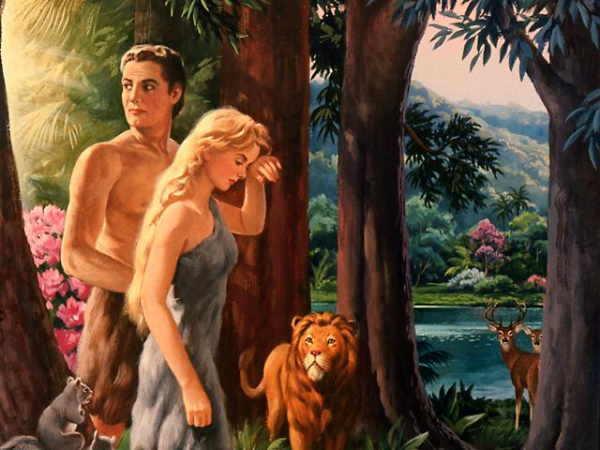
Por que el pecado trae la muerte?

Slide 17
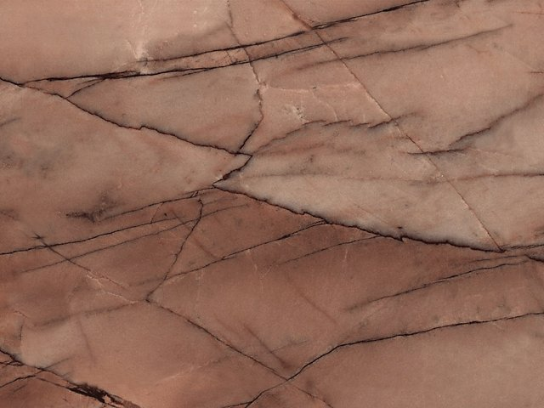
El pecado es como el SIDA, una vez que lo adquieres debes contraer la enfermedad y eventualmente morir ...
El pecado reprograma nuestro Sistema y nos separa de Dios, la Fuente de toda vida, esto lleva a la muerte… Y todos hemos pecado contra Él.
Frente a esta rebelión contra él y su ley, ¿cómo puede Dios mostrar misericordia y justicia?

Slide 18

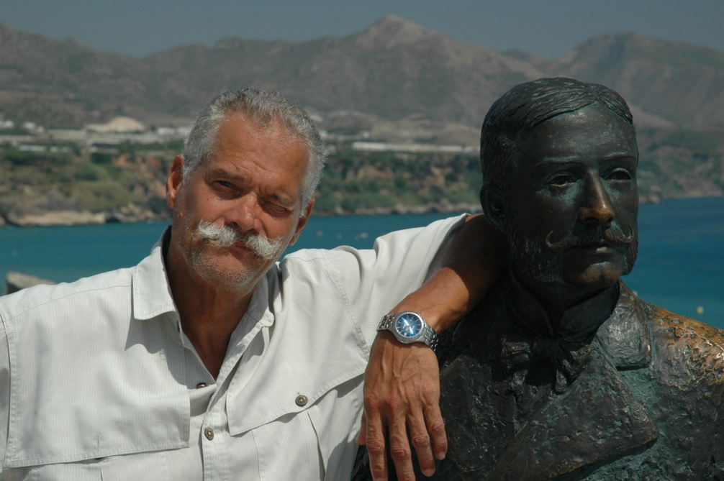

story
Escucha esta historia…
Los hermanos gemelos

Slide 19
story
Había 2 hermanos que se parecian tanto que el ojo común no podia notar la diferencia. Estos hermanos eran muy cercanos, nada podría separarlos. Uno estaba Casado y el otro no.

Slide 20
story
En un ataque de ira, el hermano casado cometió un crimen horrendo; mató a un hombre con el que se peleó. La pena en ese país por asesinato era la muerte; posteriormente fue detenido, acusado,

Slide 21
story
y condenado a muerte. Tenía una hermosa esposa y dos niños pequeños a quienes amaba mucho; sus sollozos eran incontrolables. La noche anterior a su ejecución, su hermano lo visitó; los chicos hablaron mucho en el

Slide 22
story
Esa noche; Hubo lágrimas y abrazos y una última despedida. A la mañana siguiente, el verdugo sacó al joven y lo ejecutó, mientras que el hermano casado se fue a casa con su esposa e hijos ...

Slide 23
Mercy
Así amigos, es exactamente como Dios demostró su misericordia hacia nosotros. Él mismo pagó la pena de muerte para que pudiéramos vivir… Escuche a la Biblia:

Slide 24
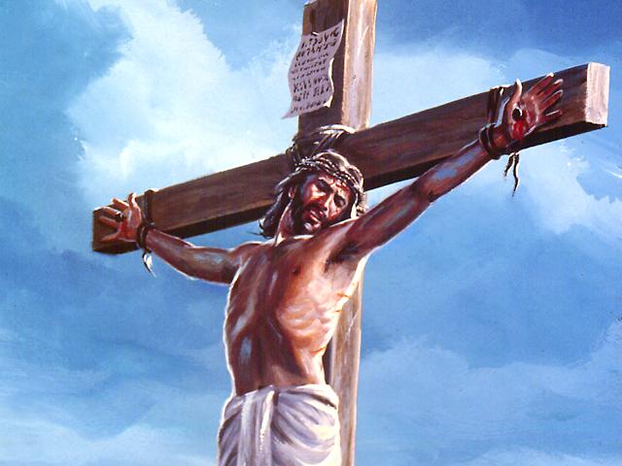
Rom 5: 8 RV Pero Dios elogió su amor hacia nosotros, en que, siendo aún pecadores, Cristo murió por nosotros.

Slide 25
E indiscutiblemente, grande es el misterio de la piedad: Dios fue manifestado en carne, justificado en el Espíritu, visto de los ángeles, predicado a los gentiles, creído en el mundo, recibido arriba en gloria. 1Tim. 3:16

Slide 26
En el principio era el Verbo, y el Verbo estaba con Dios, y el Verbo era Dios. Juan 1: 1
Y el Verbo se hizo carne y habitó entre nosotros. Juan 1:14

Slide 27
-Exodo 21:1-6: Comprar un siervo hebreo…
-permanecer para siempre en la familia…
-Jesus está en la familia humana para siempre: Heb. 13:8… Heb. 2:11-14…
-Ley de parentesco: Ruth 2:19, 20… Isa. 45:18… Prov. 10:30; Mat. 5:5.
-Mantener la tierra en familia… -La tierra hecha para ser habitada…

Slide 28
1 Vi un cielo nuevo y una tierra nueva; porque el primer cielo y la primera tierra pasaron, y el mar ya no existía más.
² Y yo Juan vi la santa ciudad, la nueva Jerusalén, descender del cielo, de Dios, dispuesta como una esposa ataviada para su marido.
³ Y oí una gran voz del cielo que decía: He aquí el tabernáculo de Dios con los hombres, y él morará con ellos; y ellos serán su pueblo, y Dios mismo estará con ellos como su Dios.
Apo. 21:1-3

Slide 29
⁴ Enjugará Dios toda lágrima de los ojos de ellos; y ya no habrá muerte, ni habrá más llanto, ni clamor, ni dolor; porque las primeras cosas pasaron.
⁵ Y el que estaba sentado en el trono dijo: He aquí, yo hago nuevas todas las cosas. Y me dijo: Escribe; porque estas palabras son fieles y verdaderas.
. Apo. 21:4-7

Slide 30
Al contemplar lo que hizo Cristo en la cruz , muchos hacen la pregunta:
Pero, ¿cómo puede la muerte de Jesús preservarnos del pecado futuro y sus consecuencias?

Slide 31
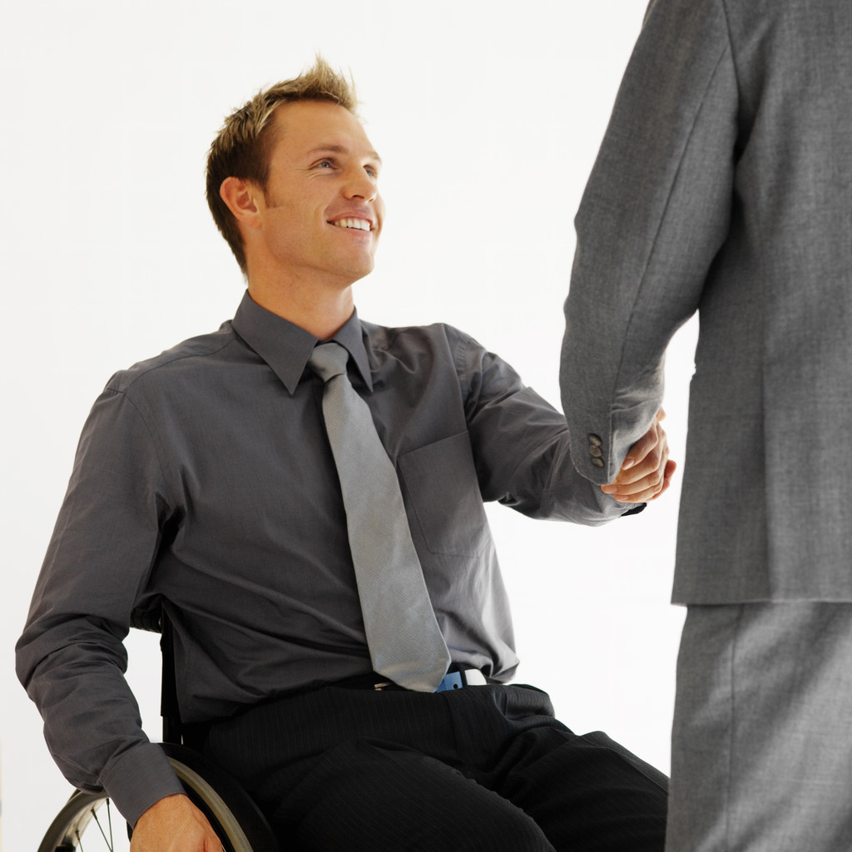
Historia
La deuda de Jhonny…

Slide 32
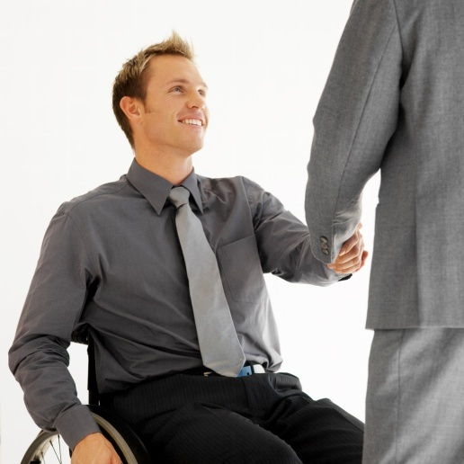
Johnny pidió prestado medio millón de dólares al banco para una empresa commercial. Al principio el negocio fue bien pero
un día golpeó la tragedia y Johnny lo perdió todo.

Slide 33

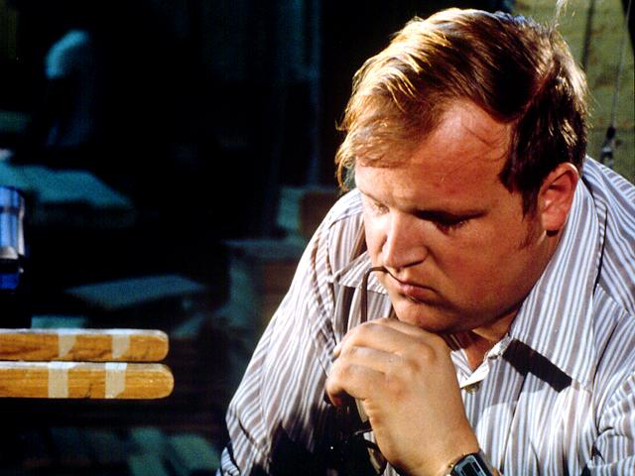
Pronto, el banco llamó a Johnny y solicitó y luego exigió su dinero; cuando Johnny
se declare en quiebra, el banco amenazó con enviar a los cobradores para confiscar todo lo de valr que poseía. Él estaba confundido y horrorizado

Slide 34

Cuando Johnny estaba a punto de salir del banco confundido y preocupado, el gerente se volvió y le dijo que
Cancelaría la deuda, le prestaría más dinero y él mismo sería garante para johnny.
never fell into debt again!

Slide 35
Así, amigos, es como Jesús se ocupa de nuestros pecados futuros ... Escuchen la Biblia:
Isa. 41:10 No temas, porque yo estoy contigo; no desmayes, porque yo soy tu Dios que te esfuerzo; siempre te ayudaré, siempre te sustentaré con la diestra de mi justicia.

Slide 36
Isa. 41:13 Porque yo Jehová soy tu Dios, quien te sostiene de tu mano derecha, y te dice: No temas, yo te ayudo.
Deut. 31:6 Esforzaos y cobrad ánimo; no temáis, ni tengáis miedo de ellos, porque Jehová tu Dios es el que va contigo; no te dejará, ni te desamparará.
Así funciona:

Slide 37
1.Desde el nacimiento hasta la conversión, el sacrificio de Jesús perdona todos tus pecados pasados.
Por tanto, arrepiéntete y conviértete, para que tus pecados sean borrados ... Hechos 3:19
Yo deshice como una nube tus rebeliones, y como niebla tus pecados; vuélvete a mí, porque yo te redimí… Isa. 44:22

Slide 38
2. Ahora, de la conversión a la tumba, Dios promete mantenerte salvo. Aquí nuevamente la Palabra de Dios:
Ahora, pues, ninguna condenación hay para los que están en Cristo Jesús, los que no andan conforme a la carne, sino conforme al Espíritu. Rom. 8:1
Mirando a Jesus el autor y consumador de nuestra fe… Heb. 12:2

Slide 39
Ahora, pues, ninguna condenación hay para los que están en Cristo Jesús, los que no andan conforme a la carne, sino conforme al Espíritu. 2 Cor 3:18
¹³ Pero cuando venga el Espíritu de verdad, él os guiará a toda la verdad; porque no hablará por su propia cuenta, sino que hablará todo lo que oyere, y os hará saber las cosas que habrán de venir. Juan 16:13.

Slide 40

Amigos como Podemos responder a esta misericordia?
Así nos llama el Señor:
¹⁹ Así que, arrepentíos y convertíos, para que sean borrados vuestros pecados; para que vengan de la presencia del Señor tiempos de refrigerio, Hech 3:19
¿Qué es la conversión? La conversión es aceptar el sacrificio de Jesús por nosotros; y se caracteriza por el arrepentimiento y el bautismo.
El libro de hechos nos dice:

Slide 41
Cuando oyeron esto, se compungieron de corazón y dijeron a Pedro y a los demás apóstoles: Varones hermanos, ¿qué haremos?
Al oír esto, se compungieron de corazón, y dijeron a Pedro y a los otros apóstoles: Varones hermanos, ¿qué haremos? Pedro les dijo: Arrepentíos, y bautícese cada uno de vosotros en el nombre de Jesucristo para perdón de los pecados; y recibiréis el don del Espíritu Santo.
Acts 2:37, 38
Pero hay algo más que necesitamos que Dios nos da gratuitamente ...

Slide 42
Debemos tener fe.
Pero sin fe es imposible agradar a Dios; porque es necesario que el que se acerca a Dios crea que le hay, y que es galardonador de los que le buscan.Heb. 11:6
¿Qué es la fe? La fe es fe y confianza. No solo creencia, sino creencia y confianza. Note el texto de arriba nuevamente, dice que debemos creer ... También leemos en los Salmos:
Los que teméis a Jehová, confiad en Jehová; El es vuestra ayuda y vuestro escudo.: Ps. 115:11. No puedes confiar sin creer...

Slide 43
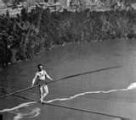
Dejame contarte una historia de. Jean F. Gravelet – un equilibrista- 1859…
Charles
Blonden

Slide 44
En 1859 Charles Blonden se convirtió en el individuo más Famoso en cruzar las Cataratas del Niágara. Saltó al otro lado; empujó una carretilla a través y
Incluso cocinó una tortilla en la carretilla y se la comió allí. Cuando regresó, preguntó a la multitud que lo alentaba si pensaban que él podía hacerlo otra vez.

Slide 45
Todos dijeron que sí, sí. Luego les preguntó si pensaban que podía hacerlo con alguien del
¿Carretilla? Nuevamente gritaron ¡sí, sí! En este punto, llamó a un voluntario para que subiera a la carretilla. ¡Nadie se ofreció a poner su vida en sus manos!

Slide 46
Verán, amigos, todos creían que él podía hacerlo. Pero no tenían fe para creer que podían
confiar en sus vidas bajo su cuidado, aunque demostró ser muy capaz.
Así es amigos, con fe y creencia en el sacrificio de Jesús…

Slide 47
La fe, entonces, es creer y confiar en Dios con tu vida. Tu decisión de ejercer la fe determina tu destino.
El evangelio nos muestra 5 cosas:
El pecado contra Dios es rebelión contra él; y esto trae la muerte, y todos pecaron.
La respuesta misericordiosa de Dios a nuestra sentencia de muerte es venir en Jesucristo y morir por nosotros.

Slide 48
El acto misericordioso y amoroso de Dios de mantenernos salvos mientras vivimos en él hasta la muerte.
La preservación de la ley de Dios y el orden en todo el universe al no destruir su ley para perdonarnos sino, pagando el mismo el castigo en Jesus.
Dios nos llama a que tomemos una decision por Él.

Slide 49

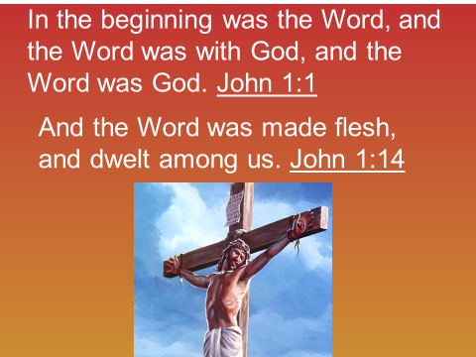
Amigos, este es el evangelio de Cristo Jesus.
Así te llama Jesus:
(Isa 55:3 KJV) Inclinad vuestro oído, y venid a mí; oíd, y vivirá vuestra alma; y haré con vosotros pacto eterno, las misericordias firmes a David.…Hoy si tu escuchas su voz, entonces no endurezcas tu corazón. Mañana puede ser muy tarde.

Slide 50
¿Esta presentación del evangelio fue claro?
Hay algo que no entiendan?
¿Estas dispuesto a aceptar a Jesús como tu Salvador?
Estas dispuesto a continuar caminando con él hasta que regrese a esta tierra por su pueblo?

Slide 51
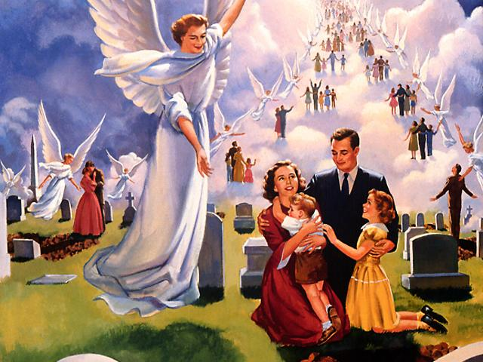
Repárate!

